Slide 1
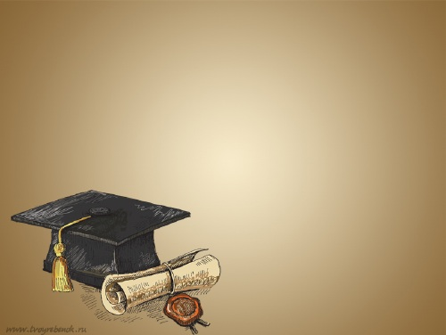
Біографія і творчість російського письменника
Михайла Булгакова
Презитацію приготували: Мегеря Анна і Котло Ірина

Slide 2

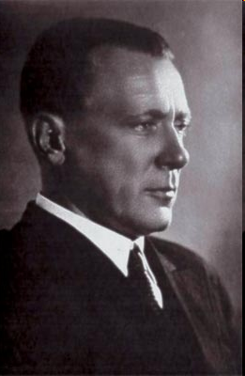
Михайло Опанасович Булгаков народився 15(3) травня 1891 року в Києві в сім'ї викладача духовної академії Афанасія Івановича Булгакова.

Slide 3

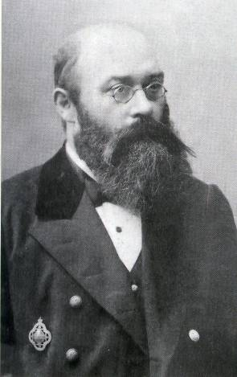
Батько письменника був сином сільського священика і кар'єрою зобов'язаний тільки власним здібностям і працьовитості. Одночасно з викладанням в академії він служив у київській цензурі, отримав чин статського радника, завдяки чому Булгакови зробилися потомственим дворянами.

Slide 4
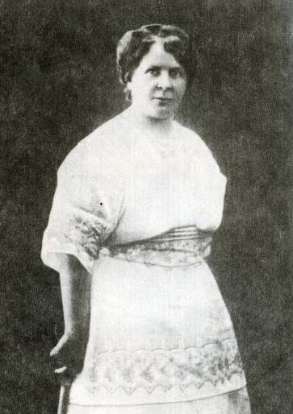
Мати, Варвара Михайлівна, уроджена Покровська, походила з сім'ї протоієрея Казанської соборній церкві в місті Карачеві Орловської губернії (з цієї ж губернії були родом і батьки Афанасія Івановича). Саме від матері Михайло Булгаков успадкував любов до музики і книг. «Мама, світла королева» - так назвав він її у своєму першому романі.

Slide 5

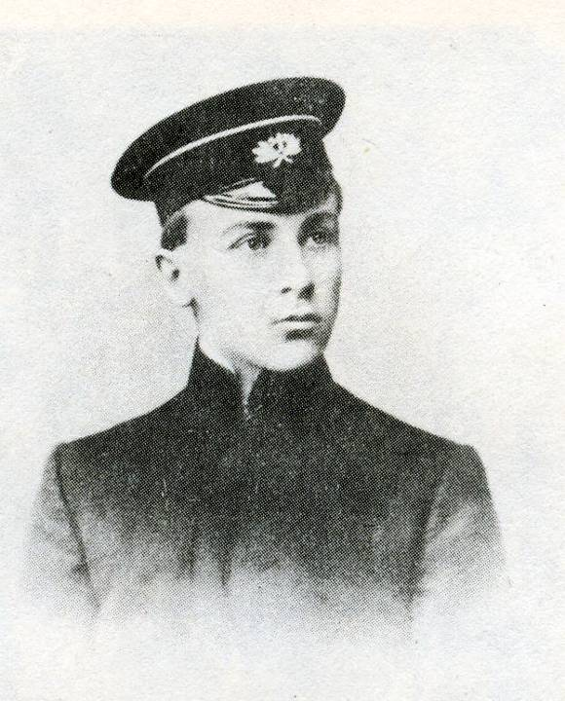
На жаль,щасливе сімейне життя тривало недовго:14.03.1907 помер батько. На той час Михайло навчався у престижній Першій київській чоловічій Олександрійській гімназії. Далі вступає на медичний факультет Київського університету Святого Володимира. Вже в квітні 1916р. Булгаков став дипломованим лікарем.

Slide 6

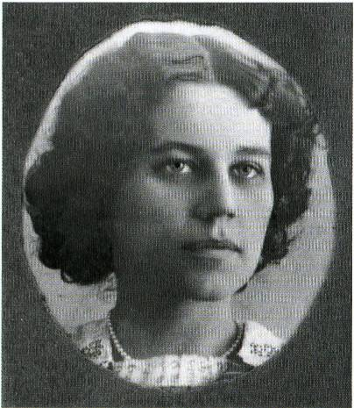
На 2 курсі він шалено закохався у Тетяну Миколаївну Лаппа. Їй було 15років,а йому 17.Вони обвінчалися у церкві за рік, у квітні 1916р. Вона була разом з чоловіком у прифронтовому госпіталі в Чернівцях, де він працював лікарем.

Slide 7
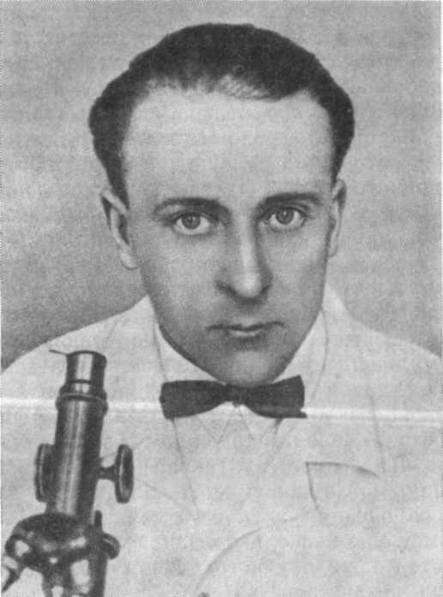
У вересні 1919р оголосили наказ про призов на військову службу кадрових військових лікарів,куди потрапив і Булгаков.Його відправили до владикавказького військового госпіталю.В цей час,у Владикавказі починає писати знаменитий роман “Біла гвардія”,за мотивами якого створив п’єсу “Дні Турбіних”

Slide 8

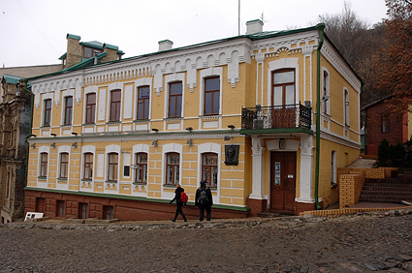
Восени 1921р ненадовго зупинившись у матері письменника в Києві,Булгакови прямують до Москви.І на цьому безпосередні стосунки письменника з Києвом і Україною закінчуються,за винятком короткотривалих відвідин рідного міста. Рідне місто письменника згадується у всіх його творах.Булгаков завжди писав слово «Місто» з великої літери,коли йшлося про його рідний Київ.У ліричному нарисі «Київ-місто» він писав про те,що Київ посідав важливе місце в житті та творчості письменника

Slide 9


Вже в Москві у вересні 1922 було надруковано фейлетон «Пригоди Чичикова»-розповідь про те, як Гоголівські герої опиняються у тоішній Москві,а невдовзі вийшла «Дияволіада»- сатирична повість, у якій в пародійно-містичній формі висміювався абсурд радянської бюрократії.В цей час отримує ордер,який дав йому право проживати в квартирі №50 по вулиці Велика Садова ,10.Дружина Леніні-Крупська прочитала лист Булгакова до свого чоловіка і вирішила йому допомогти.

Slide 10
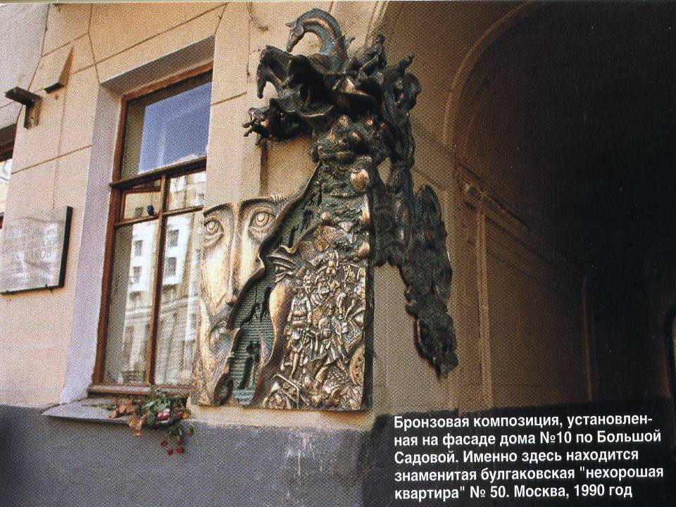

Slide 11
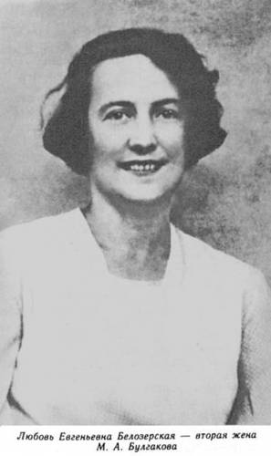
Він поступово входить в коло московських письменників, стає модним. Знайомиться з Любов'ю Євгенівною Білозерською, яка нещодавно приїхала з-за кордону. Йому подобається її витонченість, вміння триматися на людях і любов до літератури. Починається бурхливий роман. Йде від Тетяни...
У 1924 р., як тільки шлюб був розірваний, вони з Любов'ю Євгенівною одружилися.
Виявилося, що вона як і він, перебувала в Києві в страшний час осені 1919 року, описане в першому романі «Біла гвардія».,перша частина якого була видана в цьому ж році,а у квітні 1925 видав і другу частину і присвятив її дружині.Втім радянська критика сприйняла роман як контрреволюційний,тож за життя письменника,крім повісті “Фатальні яйця”(02,1925) його прозові твори майже не друкували.Але цього ж року він написав повість “Собаче серце”

Slide 12
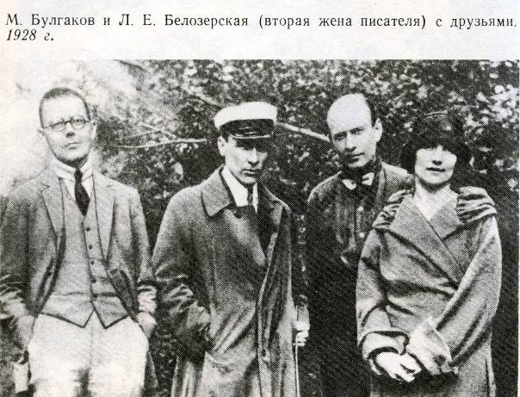

Slide 13

Терор цілковито паралізує нервову систему у середині 1929 з репертуару всіх театрів було вилучено всі Булгаковські п’єси: “Багряний острів”, “ Зойчина квартира” , “Дні Турбіних”. Все це через лист Білль-білоцерковського(заздрісний драматург,який написав Сталіну листа в якому обурювався,як можна пускати на радянську сцену білогвардійські булгаковські спектаклі).Сталін сам дав критику цим п’єсам.

Slide 14

У листах,Булгаков вказуючи на заборону просив або дати йому друкуватися або дозволити виїхати за кордон.Він у жовтні 1929р. Розпочинає роботу над п’єсою про Мольєра «Кабала священників» і закінчує її за 2 місяці.Також продовжує працювати над романом який започаткував у 1928р. Навза твору кілька разів змінювалася: з « Консультанта із копитом» на « Копито інженера», з « Чорного мага» на «Євангеліє від диявола».Булгаков писав роман до останнього дня свого життя,а коли був зам не взмозі,диктував текст своїй 3 дружині,а та записувала.18 квітня 1930 р. У квартирі пролуна дзвіок,дзвонив сам Сталін.В кінці розмови він запропонував Булгакову місце режисера асистента у МХАТі. Письменник звичайно ходив влаштовуватися туди на роботу,але його не взяли.Після цієї розмови письменник викинув револьвер у ставок,бо через відчай хотів покінчити життя самогубством. Хоча не віриться що він би зважився на цей крок, адже в його серці зароджувалося нове,шалене кохання

Slide 15
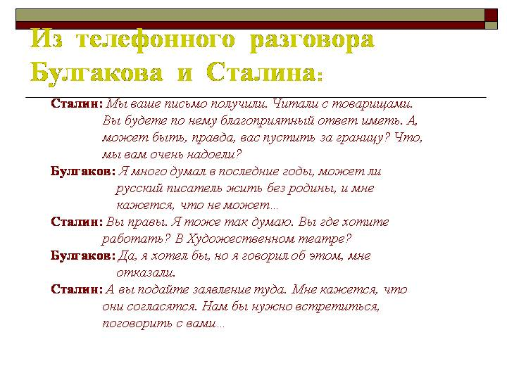

Slide 16
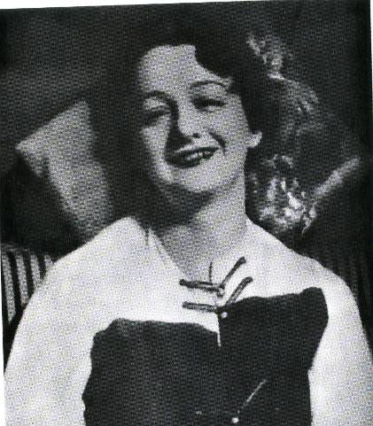
У лютому 1929 р. Булгакова запросили на млинці на честь святкування масляного тижня в родину художника Моісеєнко, давнього київського знайомого.
Зібралися гості, господарі посадили його поруч з Оленою Сергіївною Шиловською, на яку він звернув увагу, як тільки увійшов. Він галантно доглядав, жартував, розповідав веселі історії, грав на роялі, співав, танцював. Потім вони зустрічалися ще і ще, довго гуляли по нічній Москві.

Slide 17
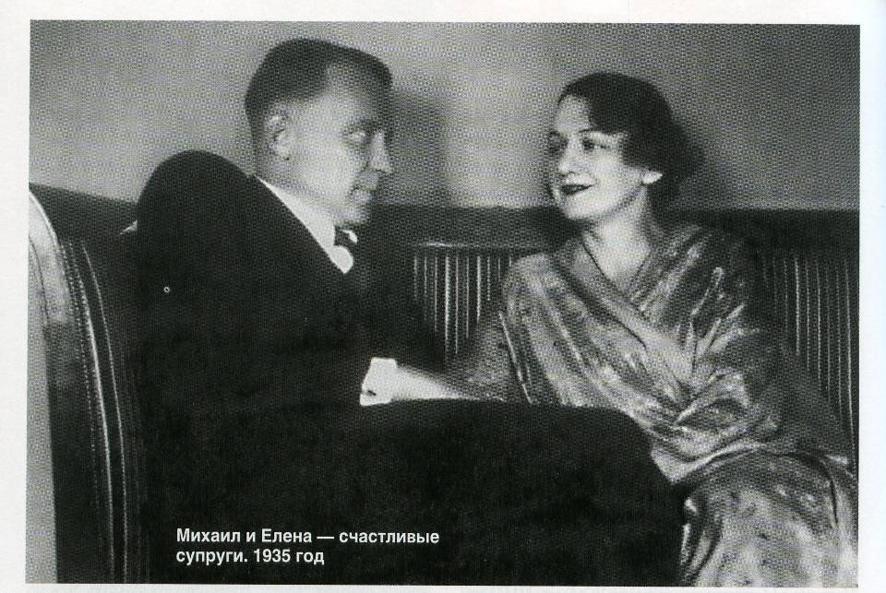

Slide 18
Олена була одружена і мала 2 дітей,проте в 1932 р. Вони все ж таки одружилися і прожили 8 щасливих років.ґУ цей період Булгаков написав ще декілька творів,серед яких «Життя пана де Мольєра» (1933), «театральний роман» ( 1937),що залишився нескінченим ,і декілька п’єс: «Блаженство» (1934), «Іван Васильович» (1936), «Дон Кіхот» (1938), «Батум» (1939).Остання п’єса була присвячена молодому Сталіну- на початку кар’єри революціонера, та навіть цю п’єсу цензура до постановки не допустиа.Єдиною п’єсою,яка була поновлена у препертуарі театрів з особистого наказу Сталіна,була п’єса «Дні Турбіних», яку сам вождь переглянув 16 разів.
Восени 1939р стан здоровя Булгакова погуршився,через хворобу нирок,після вироку письменник прожив ще пів року,до останніх днів він писав роман «Майстер і маргарита» ,а останні дні свого диття він диктував їх своїй дружині і говорив:» Щоб знали,щоб знали…»Помер Михайло Опанасович Булгаков 10 березна 1940 р.

Slide 19
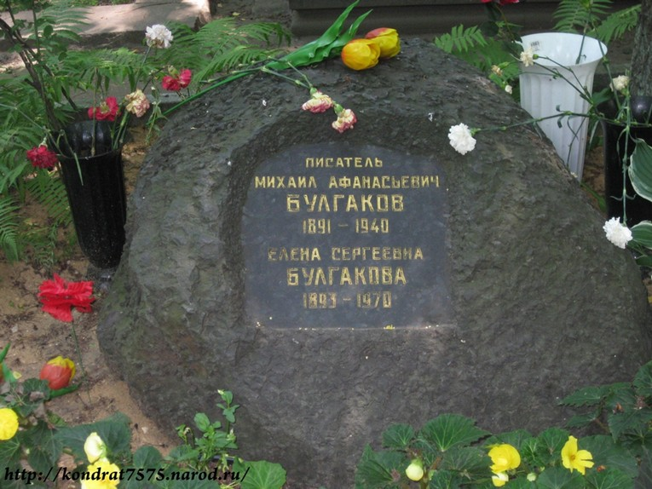
На його могилі з часом Олена Сергіївна спромоглася покласти замість пам’ятника камінь,який до ювілею Гоголя 1952р був на його могилі та символізував Голгофу.За життя Булгаков написав,звертаючись до Гоголя6 « Вчителю,накрий мене своєю чавунною шинеллю!» Михайла Опанасовича багато чого споріднювало з Гоголем. Земляки, вони обидва не любили Петербург, закінчили свої головні книги в Москві і там же спалювали свої рукописи, перед смертю сильно страждали. Автор «Майстра і Маргарити» вважав себе учнем Гоголя. У важкі хвилини життя Булгаков приходив до пам'ятника Гоголю, що стоїть у дворі особняка, де той жив останні роки.

Slide 20


Slide 21
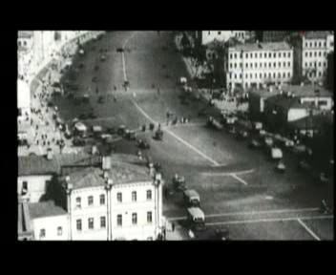
Найбільше письменника хвилювало питання: що ж відбувається в Росії, яка пережила «велику соціальну революцію», і що чекає її в майбутньому? Причому в першу чергу його як істинного художника хвилювало питання про моральний, духовний стан народу.Адже сам автор говорив : « Не принижуйся і не бажай собі менше,ніж ти вартий»
.

Slide 22
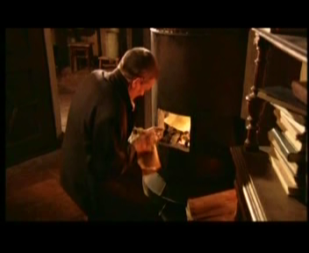
Перші редакції роману були написані в 1928 - 1929 рр. і, як відомо, спалені автором. У листі до уряду СРСР від 28 березня 1930 р. він пише: «Загинули не лише мої минулі твори, але і справжні і майбутні. І особисто я, своїми руками, кинув в піч чернетку романа про диявола...»

Slide 23
Збереглися лише два зошити чернеток і начерки окремих глав.
Булгаков болісно шукав назву для свого роману, неодноразово змінював одне на інше. На полях рукописів збереглися такі варіанти назв, як «Гастроль...», «Сатана», «Жонглер з копитом», «Копито інженера», «Копито консультанта», «Він з'явився» та ін. Проте, найчастіше зустрічається «Чорний маг». У 1930-1931 рр. письменник намагається відновити роботу над романом, але сильне фізичне психічну перевтому заважають йому.
Осенью1932 р. М.А. Булгаков знову повертається до свого задуму, і тепер вже остаточно. У роман вводяться нові герої: спочатку Маргарита, потім Майстер.Спочатку це був «Роман про диявола», сатирична фантасмагорія,розрізана вставною новелою про Христа і Пілата- «євангелієм від диявола»

Slide 24

До 1936 р., після восьми років роботи над романом, Булгаков підготував шосту повну чорнову редакцію.
Переробка тексту продовжувалась і надалі: письменник вносив доповнення, зміни, змінював композицію, назви глав. У 1937 р. структура роману остаточно склалася, тоді ж з'явилася назва «Майстер і Маргарита».
До 22-23 травня 1938 р. Булгаков вперше повністю переписує роман з усталеною послідовністю розділів і починає диктувати його на машинку, по ходу вносячи стилістичну правку. Правка роману триває з невеликими перервами до останніх днів життя письменника. Поправки в текст вносилися рукою Олени Сергіївни Булгакової, але деколи, навіть перед самою смертю, майже осліплий, письменник брав у руки олівець і сам текст правил

Slide 25

Вперше роман «Майстер і Маргарита» був опублікований у 1966-1967 рр. в журналі «Москва» з великими купюрами (більше 150 вилучень тексту). У тому ж році він вийшов у Парижі повністю і незабаром був перекладений на основні європейські мови.
На батьківщині письменника повний текст роману з'явився лише в 1973 р.

Slide 26
Роман у романі- форма художнього твору,різновид модерністського роману ,” об’єднання” в рамках одного твору двох або трох самостійних сюжетних ліній ,що по-різному можуть взаємодіяти між собою
До складу твору входять 2 романи: роман майстра про Понтія Пілата і роман про долю майстра.Роман “Пілата” займає близько 1/6 тексту,але це є змістовим центром “Майстра і Маргарити”. 4 розділи роману про Пілата введено в основний роман по-різному.
Композиція роману – побудована за принципом контрапункту,тобто поєднання різних,відносно незалежних сюжетних ліній,які розвиваються із різною швидкістю.

Slide 27
Герої твору
Чарівний світ Земний світ Біблійний світ
Воланд
Азазело
Коров’єв=Фагот
кіт Бегемот
Абадонна
Гелла
Наталія
Боров (М.І.)
русалки
Берліоз
Римський
Понирєв(Бездомний)
Ласточкін
Поети із “Варьєте”
Лиходєєв
Лікар Стравинський
Босой+дружина
Варенуха
Жорж Бенгальський
Поет з лікарні=Майстер
Латунський і Аріман
Стравинський
С.Г.Дунчим+дружина
Іда Беркуланова
Канавкін
Поплавський
Боба Кандалупський
Петраков+дружина
Ієшуа Га-Ноцрі
Понтій Пілат
Левій Матвій
Іуда
Марк Крисобій
Собака Банга
Первосвященик Іосиф
Афраній
Майстер Маргарита

Slide 28
Художні джерела роману:
1.Враження Булгакова від дійсності 20-30-х років ХХст.
2.Мистецькі впливи: картини Васнєцова,Врубеля,панорама “Голгофа”.
3.Історія стосунків із Оленою Шиловською, владою.
4.Праці Сковороди.
5.Художні твори: А.Франс “Прокуратор Іудеї”, Г.Сенкевич “Камо грядеши”, Ф.Достоєвський “ Ідіот”, “ Брати Карамазови”, М.Гоголь “ Мертві душі” ,Гете “ Фауст”, Данте “ Божественна комедія” та ін.
6. Біблійні джерела.

Slide 29
Проблематика роману
Свобода і насильство
Художник і влада
Сенс буття людини
Духовна сутність світу
Кохання
Призначення особистості та вибір її позиції
Хабарництво
Пияцтво
Нечесність
Неосвіченість
Боягузтво
Прагнення людей до легкої наживи
Фальш почуттів

Slide 30
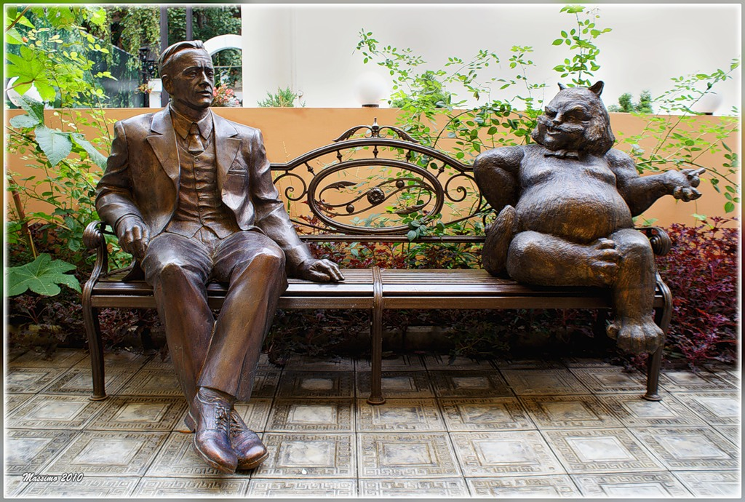
Скульптури до роману “Майстер і Маргарита”

Slide 31
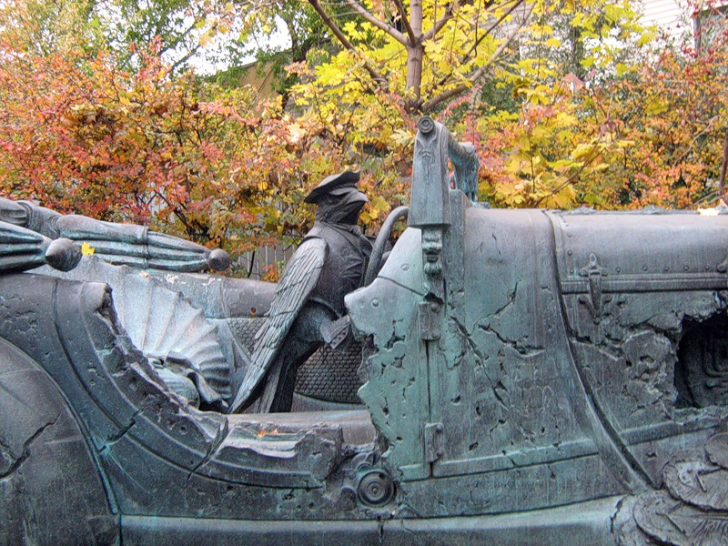

Slide 32
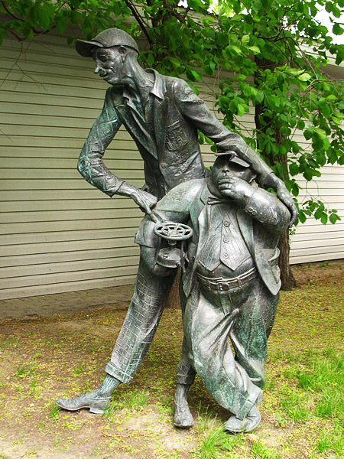

Slide 33
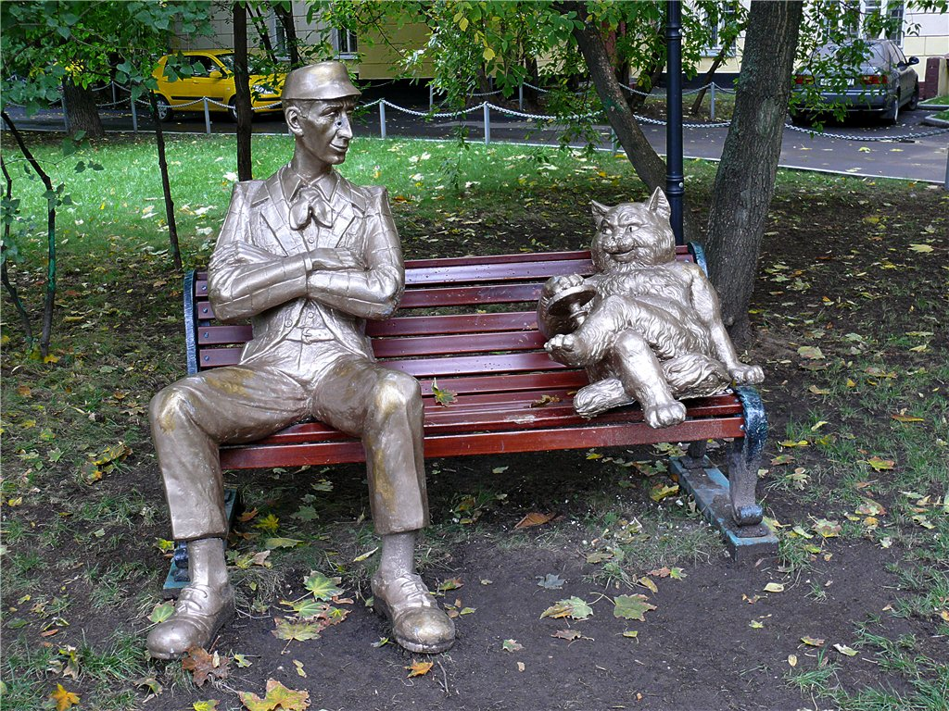

Slide 34
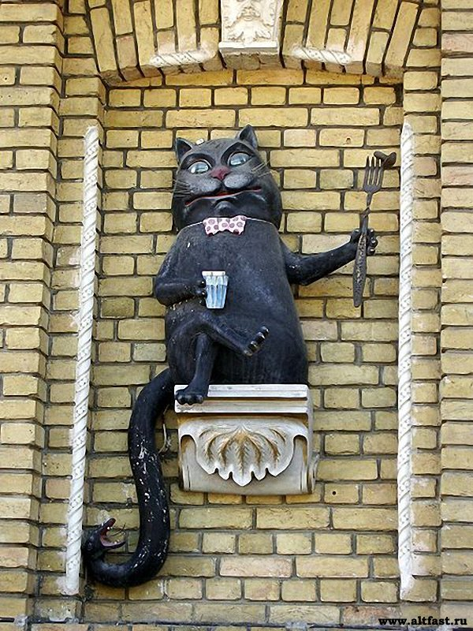

Slide 35
Доля роману, створеного Майстром,- це в якійсь мірі і доля роману М.А. Булгакова, який свій творчий борг бачив в тому, щоб повернути людині віру в високі ідеали, в добро і справедливість, закликати його до невтомному пошуку істини. Роман про все перемагаючої сили любові і творчості все-таки пробився до читача, як би підтверджуючи потаємну думку Булгакова: «Рукописи не горять!»

Slide 36


